Slide 1

«Institute of energy of Tajikistan»
Course: Relay protection systems for electrical and electrical devices.
Week 10
Incomplete two-phase triangular connection with a single circuit (to the current difference of the two phases)
Abdulloev Bakhtiyor Tolibjonovich
Lecturer of: Relay protection systems for electrical and electrical devices

Slide 2
Донишкадаи энергетикии Тоҷикистон.
Номи фан: Ҳимояи релеӣ ва авттоматикунонии шабакаҳо ва таҷҳизоти электрикӣ
Пайвасти секунҷаи нопурраи дуфазавӣ бо як занҷир (ба фарқияти ҷории ду фаза)
Абдуллоев Бахтиёр Толибҷонович
“Ҳимояи релеӣ ва авттоматикунонии шабакаҳо ва таҷҳизоти электрикӣ”

Slide 3
Нақшаи лексия
Пайвасти секунҷаи нопурраи дуфазавӣ бо як занҷир
(ба фарқияти ҷории ду фаза).
2. Принсипи кори нақша
3. Истифодаи асосии схема дар намудҳои
гуногуни ҳимояҳо:
Ҷамъбасти мавзуъ:

Slide 4
Пайвасти секунҷаи нопурраи дуфазавӣ бо як занҷир
Пайвасти секунҷаи нопурраи дуфазавӣ бо як занҷир (ба фарқияти ҷории ду фаза)
Нақшаи нопурраи дуфазаи секунҷа элементи муҳими муҳандисии электрикӣ мебошад, ки таҳлил ва фаҳмиши амиқро талаб мекунад. Мушкилоте, ки бо ин пайвастшавӣ алоқаманд аст, бесамар будани тақсимоти энергияи барқ ​​​​ва ба вуҷуд омадани фарқияти ҷорӣ дар байни ду марҳила мебошад, ки метавонад боиси сарбории изофӣ ва коҳиши кори умумии
система гардад.

Slide 5
Пайвасти секунҷаи нопурраи дуфазавӣ бо як занҷир
Мақсади ин мавзуъ омӯзиши хусусиятҳои пайвасти нопурраи дуфазавӣ, таҳлили кори он ва муайян кардани омилҳое мебошад, ки ба фарқияти ҷорӣ дар ду марҳила таъсир мерасонанд. Шахсони мухими ин соха хам олимон ва хам тачриба-чиёне мебошанд, ки усулхои нави оптимизация ва баланд бардоштани самаранокии системахои электрикиро кор карда мебароянд, инчунин окибатхои пайвастшавии бесамарро меомузанд.

Slide 6
Пайвасти секунҷаи нопурраи дуфазавӣ бо як занҷир
Муҳимияти мавзӯи пайвасти нопурраи дуфазаи секунҷа ҳам дар дар ҷаҳон, махсусан дар шароити афзоиши талабот ба нерӯи барқ ​​ва зарурати баланд бардоштани эътимоднокӣ ва самаранокии системаҳои энергетикӣ зоҳир мешавад.
Принсипи кори нақша
Принсипи асосӣ дар муқоисаи ҷараёни ду нуқта аст ҷараёни воридшаванда ва ҷараёни хориҷшаванда дар таҷҳизот. Агар таҷҳизот солим бошад, ҷараёнҳо баробар ҳастанд ва фарқ вуҷуд надорад, ба монанди:
ΔI=Iв​−Iх​≈0 (10.1.)

Slide 7
Пайвасти секунҷаи нопурраи дуфазавӣ бо як занҷир
Агар дар дохили таҷҳизот расиши кӯтоҳ, расиш ба замин ё вайроншавии оиқ (изоляция) ба амал ояд, ҷараёни беруна аз дохилӣ фарқ мекунад:
ΔI=Iв​−Iх​≠0 (10.2.)
Ин ҷараёни фарқ (∆I) аз ҷониби трансформаторҳои ҷараён (ТҶ) муайян шуда, ба реле дифференсиалӣ дода мешавад. Агар:
ΔI>I муқарарӣ​ (10.3.)

Slide 8
Пайвасти секунҷаи нопурраи дуфазавӣ бо як занҷир
Дастгоҳи хомӯшкунандаи таҷҳизотро (контактор, автомат ё реле баровардашуда) ба кор медарорад.
Барои талафоти дохилии ҳимояро муаян кардан формулаи зеринро истифода бурдан мумкин аст:
ΔI=I₁​−I₂​ (10.4.)
Дар инҷо
I₁​ — ҷараён аз тарафи аввал (фаза ё тарафи воридшаванда),
I_{2​} — ҷараён аз тарафи дуюм (фаза ё тарафи хориҷшаванда),
ΔI — ҷараёни фарқӣ (барои фаъолсозии
муҳофизат).

Slide 9
Пайвасти секунҷаи нопурраи дуфазавӣ бо як занҷир
Шиддати дар печи реле индуксиятшаванда:
Агар дар ду фаза фарқи ҷараён мавҷуд бошад, дар печи релеи ҷараён (CT-реле) шиддат ба вуҷуд меояд:
Uреле​=Zреле​⋅ΔI (10.5.)
Дар инҷо:
Zреле​ — муқовимати дохилии печи реле,
Uреле— шиддати индуксиятшуда барои фаъолсозии
контакти реле.

Slide 10
Пайвасти секунҷаи нопурраи дуфазавӣ бо як занҷир
Кайд кардан зарур аст, ки оптимизацияи системахои электрики ва тартиб додани тавсияхо оид ба лоихакашии схемахо вазъиятро хеле бехтар карда метавонад. Дар доираи ин мавзуъ метавон кушиш кард, ки масъалахоеро, ки бо тахлили чараён дар системаи дуфаза, муайян намудани омилхои таъсиргузор ба фарки чараёнхо ва коркарди усулхои баланд бардоштани самаранокии пайвастхо алокаманданд.

Slide 11
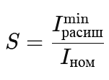
Пайвасти секунҷаи нопурраи дуфазавӣ бо як занҷир
Саволҳои иловагӣ, ки метавонанд баррасӣ шаванд, иборатанд аз: параметрҳои гуногуни пайвастшавӣ ба самаранокии он чӣ гуна таъсир мерасонанд? Кадом мисолҳои амалии истифодаи пайвасти нопурраи дуфазавӣ дар энергетика вуҷуд доранд?
Ҳассосияти муҳофизат:
(10.6.)

Slide 12
Пайвасти секунҷаи нопурраи дуфазавӣ бо як занҷир
S — коэффисиенти ҳассосият,
Iрасиш min​ — ҳадди ақалли ҷараёни расиши муайяншаванда,
Iном​ — ҷараёни номиналии таҷҳизот.
Қимати S бояд ≥ 1.2...1.5 бошад, то муҳофизат дуруст ва боэътимод кор кунад.
Перспективахои тадкикоти минбаъда дар ин соха чй гунаанд? Ҳамин тариқ, ин муқаддима ба қисми асосии кор оварда мерасонад, ки дар он ҷанбаҳои-

Slide 13
Пайвасти секунҷаи нопурраи дуфазавӣ бо як занҷир
-назариявӣ ва амалии пайвасти нопурраи думарҳилаи дельта муфассал баррасӣ карда мешавад ва инчунин роҳҳои оптимизатсия ва баланд бардоштани самаранокии он пешниҳод карда мешавад.
Бартарӣ ва хусусиятҳо: Муайян кардани расишҳо дар дохили таҷҳизот бо дақиқии баланд
Суръати баланди вокуниш (20–40 мс);

Slide 14
Пайвасти секунҷаи нопурраи дуфазавӣ бо як занҷир
Имкони назорати ҳар як фаза алоҳида (ё ду фаза) дар системаҳои 3-фазавӣ; Осон пайвастшавӣ тавассути трансформаторҳои ҷараён ва релеҳо.
Нақшаҳои пайвасти трансформаторхои чараён ва печхои реле барои фарки чараёни ду фаза. Барои ду фаза (масалан, фазаи A ва B), ду трансформатори ҷараён ба ноқили ҳар фаза пайваст карда мешаванд. Ҷараён аз ҳар ду трансформатор ба печи умумии реле
дифференсиалӣ меравад.

Slide 15
Пайвасти секунҷаи нопурраи дуфазавӣ бо як занҷир
Дар ҳолати муътадил, ҷараёнҳои баробар ба таври векторӣ қапида, ҷараёни фарқӣ нест. Агар фарқ вуҷуд дошта бошад, реле кор мекунад. Дар поён якчанд ҳимояҳои таҷҳизоти электрикиеки бо истифода аз нақшаи пайвасти трансформаторхои чараён ва печхои реле барои фарки чараёни ду фаза иҷро шудаанд оварда шудааст.
Расми 10.1. Схемаи пайвасти трансформаторхои чараён ва печхои реле барои фарки чараёни
ду фаза.

Slide 16
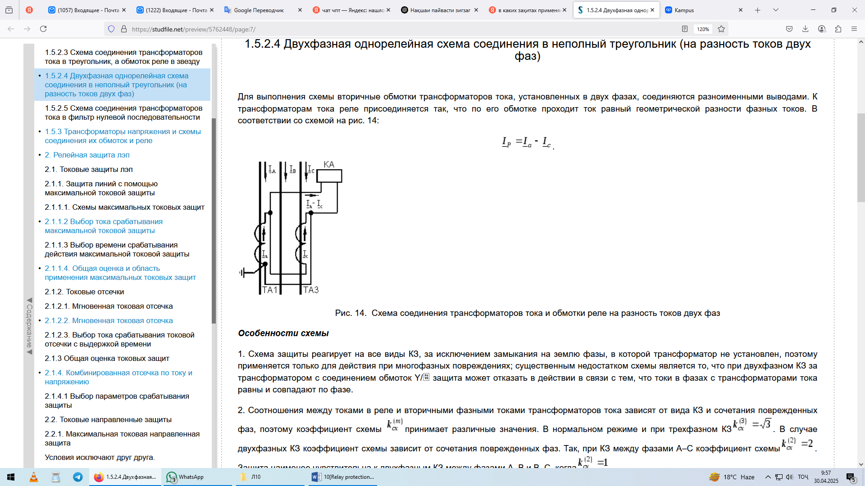
Пайвасти секунҷаи нопурраи дуфазавӣ бо як занҷир
Хусусиятҳои схема
1. Схемаи муҳофизатӣ ба ҳамаи намудҳои ноқилҳои кӯтоҳ ҷавоб медиҳад, ба истиснои ноқили кӯтоҳ ба замин дар фазае, ки трансформатор насб карда нашудааст,
Рас 10.1. Схемаи пайвасти трансформаторхои чараён ва печхои реле барои фарки чараёни ду фаза мебошад. studfile.net

Slide 17
Пайвасти секунҷаи нопурраи дуфазавӣ бо як занҷир
-бинобар ин он танҳо барои амал дар ҳолати вайроншавии бисёрфаза истифода мешавад; камбудии назарраси занҷир аз он иборат аст, ки дар сурати РК-и дуфазавӣ дар паси трансформатор бо пайвасти печи Y/∆ муҳофизаткунанда метавонад аз кор даст кашад, зеро ҷараёнҳои фазаҳо бо трансформаторҳои ҷараён баробаранд ва дар фаза мувофиқанд.

Slide 18
Пайвасти секунҷаи нопурраи дуфазавӣ бо як занҷир
2.Таносуби байни ҷараёнҳои реле ва ҷараёнҳои фазаҳои дуюмдараҷаи трансформаторҳои ҷараён аз намуди РК ва омезиши фазаҳои вайроншуда вобаста аст, бинобар ин коэффисиенти занҷир қиматҳои гуногунро мегирад. Дар реҷаи муқаррарӣ ва бо РКи се фаза. Дар ҳолати РКи дуфазавӣ, коэффисиенти занҷир аз омезиши фазаҳои вайроншуда вобаста аст. Ҳамин тариқ, бо расиши кӯтоҳ байни фазаҳои A–C, коэффисиенти занҷир.

Slide 19

Пайвасти секунҷаи нопурраи дуфазавӣ бо як занҷир
Муҳофизат ба ноқилҳои кӯтоҳи дуфазавӣ байни марҳилаҳои A-B ва B-C, вақте ки камтар ҳассос аст. Занҷира барои муҳофизат аз РК байнифазавӣ асосан барои муҳаррикҳо истифода мешавад ва барои муҳофизат аз РК трансформаторҳо бо схемаҳои пайвасткунии Y/∆ ва ∆/Y истифода намешавад.
Ҷараёнҳо дар фазаҳо мувофиқ бо формулаҳои зерин ҳисоб карда мешаванд:
(10.7.)

Slide 20
Пайвасти секунҷаи нопурраи дуфазавӣ бо як занҷир
Дар инҷо I_{ф} ҷараёни номиналии фаза мебошад.
(10.8.)
Схемаи пайвасти трансформаторҳои ҷараён ва печҳои реле барои фарқи ҷараёни ду фаза (яъне дифференсиалӣ) асосан дар ҳимояҳои дифференсиалӣ истифода мешавад. Ин гуна схемаҳо барои ошкор кардани камбудиҳои дохилии таҷҳизот, махсусан дар ҳолатҳое истифода мешаванд, ки ҷараён дар ду нуқтаи системаи якхела бояд баробар бошад, вале фарқ ба миён меояд.

Slide 21
Истифодаи асосии схема дар намудҳои
гуногуни ҳимояҳо:
Истифодабарии нақшаи фарқи ҷараёни ду фаза яке аз роҳҳои муҳим ва самараноки ҳифзи таҷҳизоти барқӣ аз расиши дохилӣ мебошад. Ин нақша асосан дар системаи муҳофизати дифференсиалӣ истифода мешавад, ки дар он ду трансформатори ҷараён ба ҳар ду сари таҷҳизот (мисли трансформатор, хат ё генератор) пайваст карда мешаванд.
Дар ҳолати кори муқаррарӣ, ҷараёнҳо дар ҳар ду нуқта баробар буда, фарқи байни онҳо сифр ё хеле
ночиз аст.

Slide 22
Истифодаи асосии схема дар намудҳои
гуногуни ҳимояҳо:
Аммо ҳангоми расиши дохилӣ ё дигар навъи нокомии техникӣ, фарқи ҷараён ба вуҷуд меояд. Ин фарқ тавассути печи махсуси реле ҳис шуда, реле фаъол мегардад ва дастгоҳи муҳофизатиро ба кор медарорад. Бо ин роҳ, нақшаи фарқи ҷараёни ду фаза имкон медиҳад, ки расишҳо зуд ва боэътимод муайян шуда, таҷҳизоти гаронбаҳо аз зарари ҷиддӣ эмин нигоҳ дошта шаванд. Ҳимояҳоеки бо истифода аз схемаи мазкур иҷро карда мешаванд
дар поён оварда шудаанд:

Slide 23
Истифодаи асосии схема дар намудҳои
гуногуни ҳимояҳо:
1. Пайвасти ТҶ-ҳо дар ҳимояи дифференсиалии трансформатор .
Барои муқоиса кардани ҷараён дар ғалтакҳои ибтидоӣ ва дуюмии трансформатор.
Агар фарқи байни ин ду ҷараён вуҷуд дошта бошад (фарқ на ба сабаби тағйири шиддат, балки ба сабаби расиши дохилӣ), система релеҳои муҳофизатиро фаъол мекунад.

Slide 24
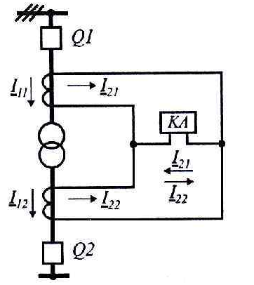
Истифодаи асосии схема дар намудҳои
гуногуни ҳимояҳо:
Нақшаи принсипиалии ҳимояи дифференсиалии ХИБ дар расми 10.3. нишон дода шудааст.
Тарзи пайвасти трансформаторҳои ҷараён
ТҶ-ҳо дар ҳар ду тарафи объекти ҳимояшаванда (масалан, дар ду тарафи трансформатор) насб карда мешаванд ва ғалтакҳои дувуми онҳо ба схемаҳои релеи дифференсиалӣ пайваст карда мешаванд.
Рас 10.2. Схемаи пайвасти ҳимояи дифференсиалии трансформатор. immunocap.ru

Slide 25
Истифодаи асосии схема дар намудҳои
гуногуни ҳимояҳо:
Намудҳои асосии пайвасти ТҶ барои иҷрои ҳимояи
дифференсиалӣ (ҲД) дар расми 10.3. (ҷадвал) оварда шудаанд:
Намуд | Хусусият
Секунҷаи пурра (∆) | Барои баробар кардани ҷараёнҳо дар трансформаторҳои бо гурӯҳи пайвасти гуногун
Ситора (Y) | Барои мувофиқ кардани фазавият ва истифодаи арзон
Секунҷаи нопурра | Барои содда кардани схема дар баъзе ҳолатҳо
Рас 10.3 Ҷадвали пайвасти ТҶ-ҳо барои иҷрои ҳимояи дифференсиалии трансформатор,(аз муаллиф).

Slide 26
Истифодаи асосии схема дар намудҳои
гуногуни ҳимояҳо:
Элементҳои муҳим дар пайвасти ТҶ-ҳои ҲД.
Трансформатори ҷараён (ТҶ): Барои паст кардани ҷараёни хатӣ то сатҳи мувофиқ.
Релеҳои дифференсиалӣ: Муайян мекунанд, ки оё фарқияти ҷараён дар минтақаи ҳимояшаванда вуҷуд дорад.
Танзими фаза ва коэффисиенти трансформатсия: Дар трансформаторҳои ҷараён бояд бо гурӯҳи пайвасти трансформатори барқӣ мувофиқ карда
шавад (масалан, Δ /Y).

Slide 27
Истифодаи асосии схема дар намудҳои
гуногуни ҳимояҳо:
Омилҳои асосӣ барои кори дурусти ТҶ-ҳо дар ҲД
1.Мувофиқати фазавӣ ва гурӯҳи пайваст:
Дар ҳолати муҳофизати трансформатор, бояд ба фарқияти гурӯҳҳои пайваст (масалан, Y/∆ – 11) диққати ҷиддӣ дода шавад.
Трансформаторҳои ҷараён бояд тавре пайваст шаванд, ки ҷараёнҳои воридот ва баромад ба схема дар як фаза ва як самт бошанд (инчунин бо назардошти гардиши фаза).

Slide 28
Истифодаи асосии схема дар намудҳои
гуногуни ҳимояҳо:
2. Баробаркунии таносуби трансформатсия:
Ҳамаи трансформаторҳои ҷараён дар схема бояд таносуби мувофиқ дошта бошанд (ё тавассути трансформаторҳои ёрирасон ислоҳ шаванд).
Агар дар ду тарафи трансформатор сатҳҳои шиддат гуногун бошанд, пас ТҶ-ҳо бояд мувофиқ ба ин таносуб интихоб шаванд.

Slide 29
Истифодаи асосии схема дар намудҳои
гуногуни ҳимояҳо:
3. Мутобиқати занҷири дуюм (муқовимат ва бор):
Қисми дувуми трансформаторҳои ҷараён бояд якхела (номиналӣ) бошад (масалан, 5А ё 1А).
Истифодаи кабелҳои баробар дароз ва якхела барои интиқоли ҷараёни секундарӣ зарур аст.

Slide 30
Истифодаи асосии схема дар намудҳои
гуногуни ҳимояҳо:
4.Муттаҳидсозии релеҳои ҳимоявӣ:
Реле бояд ҷараёнҳои дифференсиалиро бо дақиқӣ муайян кунад ва ба ҷараёнҳои муваққатии гузаранда (масалан, ҳангоми оғози кори трансформатор) реаксия нишон надиҳад.
Гузоштани функсияи стабилизация (стабилизатор ё "bias") дар реле зарур аст, то аз таъсири ҷараёнҳои беруна (масалан, садама берун аз
минтақаи ҳимоя) ҷилавгирӣ шавад.

Slide 31
Истифодаи асосии схема дар намудҳои
гуногуни ҳимояҳо:
4.Иҷроиши санҷишҳо ва ҳамоҳангсозӣ:
Пеш аз ба кор даровардани система, бояд ҳамаи пайвастҳо, таносубҳо ва мувозинати фазавӣ санҷида шаванд.
Санҷиши хати холӣ, хати кӯтоҳ ва санҷишҳои дифференсиалӣ (зери шиддати корӣ ва бе он) анҷом дода шаванд.

Slide 32
Истифодаи асосии схема дар намудҳои
гуногуни ҳимояҳо:
6.Хатогии трансформатори ҷараён:
Ҳангоми аз ҳад зиёд будани ҷараён (масалан, ҳангоми садамаи РК), ТҶ метавонад тофта шавад ва сигнали нодуруст диҳад.
Барои ин ҳолат, бояд ТҶ бо синфи дақиқии мувофиқ (масалан, 5P20, 10P10) ва барои ҳолатҳои садама интихоб шаванд.

Slide 33
Истифодаи асосии схема дар намудҳои
гуногуни ҳимояҳо:
2. Пайвасти ТҶ-ҳо дар ҳимояи дифференсиалии хат ХИБ.
Барои хатҳои баландшиддат (110 кВ ва боло).
Ҷараён дар ду канори хати интиқол муқоиса мешавад.
Агар фарқ дар ҷараён вуҷуд дошта бошад (бар асари расиши дохилии хати интиқол), реле хати зарардидаро хомӯш мекунад.

Slide 34
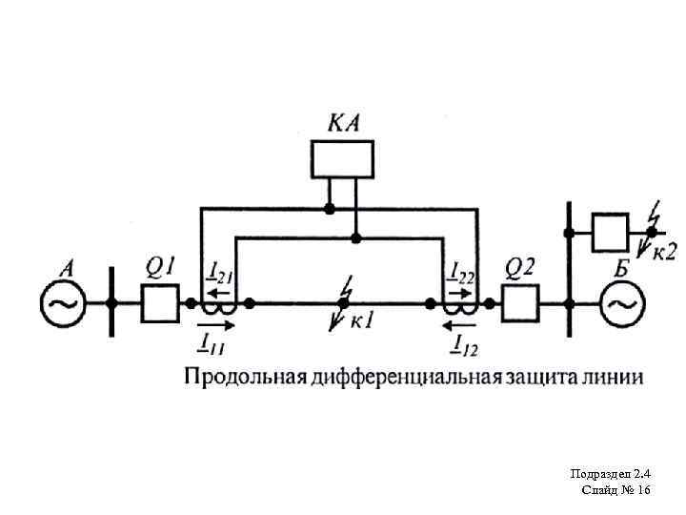
Истифодаи асосии схема дар намудҳои
гуногуни ҳимояҳо:
Дар нақшаи принсипиалии ҳимояи дифференсиалии ХИБ дар расми 10.3. нишон дода шудааст.
Дар ҳимояҳои дифференсиалии хати интиқоли барқ, трансформаторҳои ҷараён (ТҶ) дар аввал ва охири хат пайваст карда мешаванд ва нақши асосӣ дар муайян кардани садамаҳо дар дохили хат иҷро мекунанд. Ин ҳимоя, яке аз ҳимояҳои зудкор ва боэътимод аст, ки ба таври мустақим фарқияти ҷараёнро дар ду тарафи хати интиқол муқоиса мекунад.
Рас 10.3. Схемаи пайвасти ҳимояи дифференсиалии трансформатор. bigbim.ru

Slide 35
Истифодаи асосии схема дар намудҳои
гуногуни ҳимояҳо:
Принсипи умумии пайваст
Ҷойгиршавии трансформаторҳои ҷараён:
ТҶ-ҳо дар аввал ва охири хати интиқол (масалан, дар зеристгоҳҳои A ва B) насб карда мешаванд.
Ҳар як фазаи хати интиқол ТҶ-и алоҳида дорад (барои 3 фаза – 3 ТҶ дар аввал ва охир).
2. Пайвасти ғалтакҳои дувум:
Ғалтакҳои дувуми ТҶ-ҳо ба релеҳои дифференсиалӣ пайваст мешаванд.
Одатан, схема бо пайвасти ситора (Y) дар ҳар ду тараф сохта мешавад, то мутобиқати фазавӣ таъмин гардад.
Пайваст тавассути каналҳои иртиботӣ
(оптикӣ ё ноқилӣ) миёни ду нуқта
таъмин мешавад.

Slide 36
Истифодаи асосии схема дар намудҳои
гуногуни ҳимояҳо:
Талабот барои иҷро намудани пайвасти ТҶ-ҳо:
Ҳамаи ТҶ-ҳо бояд пайваст шаванд (ё бо баробарсозии фаза ва қутбҳо риоя шаванд).
Ғалати фаза ё қутб метавонад ба ҳимоя таъсири манфӣ расонад (ба ҷои фаъол шудан, хомӯш мемонад ва ё баръакс).

Slide 37
Истифодаи асосии схема дар намудҳои
гуногуни ҳимояҳо:
Баробаркунии таносуби трансформатсия:
Агар хат ду сатҳи шиддат дошта бошад (масалан, 110 кВ ↔ 220 кВ), пас ТҶ-ҳо бояд мувофиқ ба шиддат ва ҷараён интихоб шаванд.
Ҷараёнҳои дуюми ТҶ (5 А ё 1 А) бояд бо системаи ченкунӣ ва реле мувофиқ бошанд.

Slide 38
Истифодаи асосии схема дар намудҳои
гуногуни ҳимояҳо:
Каналҳои иртиботӣ:
Барои муқоисаи ҷараёнҳои дар аввал ва охир, маълумот бояд тавассути канали оптикӣ, PLC ё канали радио ба тарафи муқобил интиқол дода шавад.
Суръат ва синхронизатсияи ин каналҳо барои кори дурусти ҳимоя муҳиманд.
Системаи муҳофизат аз садамаҳои берун аз минтақаи ҳимоя:
Реле бояд ба садамаҳое, ки берун аз минтақаи ҳимоя ҳастанд (мисли дар тарафи дигар ё дар шабака), реаксия нишон надиҳад.
Барои ин, истифодаи функсияҳои
стабилизатсия (bias/restraint) дар реле зарур аст.

Slide 39
Истифодаи асосии схема дар намудҳои
гуногуни ҳимояҳо:
3. Ҳимояи дифференсиалии генераторҳо ва муҳаррикҳои бузург:
Барои муҳофизати таҷҳизоти тавоноиаш баланд, монанди генераторҳо ва муҳаррикҳои баландшиддат.
Дар ҳолати расиши дохилӣ ё расиш ба замин дар печҳо, дифференсиал фаъол мешавад.

Slide 40
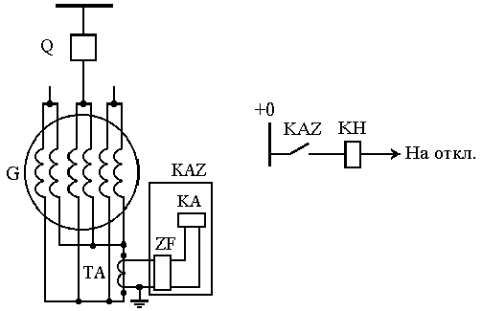
Истифодаи асосии схема дар намудҳои
гуногуни ҳимояҳо:
Дар расми 10.4. нақшаи принсипиалии ҳимояи дифференсиалии генератор ва муҳаррикҳо нишон дода шудааст.
Пайвасти трансформаторҳои ҷараён (ТҶ) дар ҳимояи дифференсиалии генераторҳо яке аз муҳимтарин ҷузъҳои бехатарии системаи энергетикӣ мебошад. Ҳадафи асосии ин ҳимоя — ташхиси садамаҳои дохилии генератор, аз ҷумла РК-и байни ғалтакҳои статор ва замин мебошад. Барои амалӣ намудани ин ҳимоя, ТҶ бо дақиқии баланд ва бо тарзи махсус пайваст карда мешаванд.
Рас 10.4. Схемаи пайвасти ҳимояи дифференсиалии генератор ва муҳаррикҳои электрикӣ. studfile.net

Slide 41
Ҷамъбасти мавзуъ:
Нақшаҳои пайвасти ТҶ-ҳо барои ҳама гуна ченкуниҳо ва ҳимояҳо махсусан ҳимояи дифференсиалӣ яке аз боэътимодтарин ва зудкортарин навъҳои ҳимоя дар шабакаҳои барқӣ ба ҳисоб меравад. Барои кори дурусти чунин система, пайвасти дурусти трансформаторҳои ҷараён (ТҶ) нақши калидӣ мебозад. Махсусан дар ҳимояи дифференсиалии трансформаторҳо, ТҶ бояд бо ҷуброни гардиши фаза (масалан, пайвасти Y/∆) ва мувофиқати таносуби трансформатсия насб карда шаванд. Барои хатҳои интиқол, ТҶ дар ҳарду тарафи хат пайваст мешаванд ва маълумот тавассути каналҳои иртиботӣ ба реле интиқол меёбад. Дар генераторҳо бошад, ТҶ дар нуқтаҳои нейтрал ва баромади генератор насб шуда, барои дарёфти садамаҳои дохилӣ истифода мешаванд.
Дар ҳама ҳолатҳо, риояи талаботи дақиқ ба қутбӣ, синфи дуруст, баробарии фазавӣ ва пайвасти мувофиқи занҷири дуюм ТҶ (ситора, секунҷа, нопурра) зарур аст.

Slide 42
Адабиёт
Абдуллоев, Р.Т. Ҳимояи релеии таҷҳизоти электроэнергетикӣ: воситаи таълим / Р.Т. Абдуллоев, Д.Д. Давлатшоев, Б.Т. Абдуллоев, Н.Х. Табаров. – Душанбе: Промэкспо, 2018. – 333 с.
Раҷабов, П., Д. Давлатшоев, У. Хоҷаева, и М. Каримов. Луғати истилоҳи соҳаи энергетика (русӣ-тоҷикӣ). Душанбе: Комбинати полиграфии Вазорати фарҳанги Ҷумҳурии Тоҷикистон, 2004.
Гельфанд, Я. С. Релейная защита распределительных сетей. 2-ю издания, перераб. ва иловашуд. М.: Энергоатомиздат, 1987.
studfile.net
bigbim.ru
immunocap.ru

Slide 43
ТАШАККУР!

